Slide 1
Ajouter des dizaines, des centaines à un nombre
Mathématiques – Calcul mental CM2
⇨ Entraînement n° 1

Slide 2
Opération 1
512 + 80

Slide 3
Opération 2
4 500 + 500

Slide 4
Opération 3
2 314 + 600

Slide 5
Opération 4
45 + 60

Slide 6
Opération 5
854 + 70

Slide 7
Opération 6
1 850 + 200

Slide 8
Opération 7
684 + 40

Slide 9
Opération 8
1 524 + 200

Slide 10
Opération 9
841 + 90

Slide 11
Opération 10
5 487 + 300

Slide 12
Opération 11
749 + 700

Slide 13
Opération 12
187 + 80

Slide 14
Opération 13
2 356 + 40

Slide 15
Opération 14
478 + 800

Slide 16
Opération 15
166 + 40

Slide 17
Opération 16
578 + 900

Slide 18
Opération 17
542 + 10

Slide 19
Opération 18
2 341 + 900

Slide 20
Problème
Il y a deux ans, Adam mesurait 124 cm. Depuis, il a grandi de 20 cm.
Combien Adam mesure-t-il maintenant ?

Slide 21
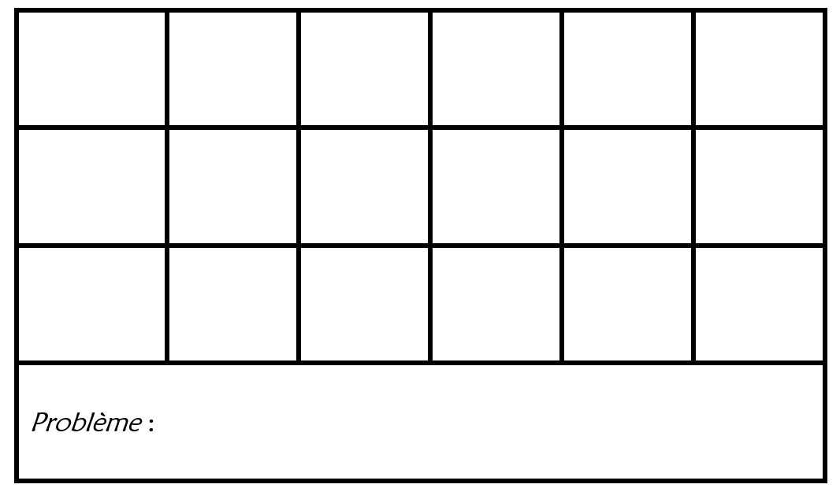
Correction
592 | 5 000 | 2 914 | 105 | 924 | 2 050
724 | 1 724 | 931 | 5 787 | 1 449 | 267
2 396 | 1 278 | 206 | 1 478 | 552 | 3 241
144 cm

